Slide 1
HEARTBEAT
Laisy e Jefferson
Sistemas Distribuídos 2022.2

Slide 2
Alta Disponibilidade
Um sistema de alta disponibilidade é aquele que utiliza mecanismos de detecção, recuperação e mascaramento de falhas, visando manter o funcionamento dos serviços durante o máximo de tempo possível.

Slide 3
Heartbeat
Monitora os servidores em produção e, em caso de falha, realiza automaticamente os procedimentos para preservar o funcionamento do sistema como um todo.

Slide 4
Heartbeat
Através de um meio de comunicação (Ethernet ou Serial), um servidor redundante verifica a disponibilidade do servidor em produção enviando-lhe uma mensagem e exigindo a resposta.
Essa checagem é feita entre as instâncias do Heartbeat instaladas nos dois servidores.
Notes:
Um ponto importante de observação é que o próprio Heartbeat controla a inicilialização de determinados serviços e recursos dos servidores, como o Apache e o endereço IP virtual. Logo, eles não devem ser configurados para inicializar durante o boot do sistema operacional, apenas no Heartbeat.

Slide 5
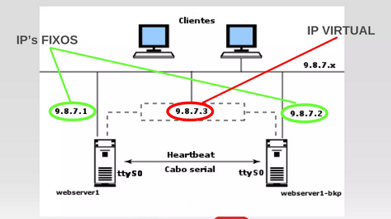
Heartbeat
O endereço IP 9.8.7.3 é um IP virtual gerenciado pelo Heartbeat.
Os endereços IPs 9.8.7.1 e 9.8.7.2 são fixos e usados apenas para permitir o gerenciamento remoto.
Notes:
É justamente por esse IP que os clientes tem acesso ao serviço Web (Apache) do servidor em produção.

Slide 6
Heartbeat
Evita qualquer tipo de conflito que possa afetar o correto funcionamento do sistema.
Entretanto, não é seu objetivo garantir a sincronia e a integridade dos dados entre os servidores.
Para isso, ele precisa agir em conjunto com algum software que se encarregue de manter os mesmos arquivos do servidor em produção também no servidor redundante. Um exemplo de software é o DRDB.

Slide 7
Heartbeat/DRBD
O Heartbeat fornece scripts para controlar partições DRBD de acordo com a disponibilidade dos servidores.
Em um ambiente integrado, o servidor em produção faz a replicação dos arquivos para um servidor redundante através do DRBD. O servidor redundante, por sua vez, faz o monitoramento do servidor em produção usando o Heartbeat.

Slide 8
Heartbeat/DRBD
Em caso de indisponibilidade, ele automaticamente monta o dispositivo DRBD para leitura e escrita e inicia os demais serviços, mantendo o sistema em perfeito funcionamento e com os arquivos atualizados.
Nessa situação, o Heartbeat configura o dispositivo DRBD do servidor redundante para primário.

Slide 9
Heartbeat/DRBD
Quando o servidor em que houve a falha ficar novamente disponível, o seu Heartbeat assume a responsabilidade de iniciar os serviços, sincronizar as partições DRBD e configurá-lo novamente como primário, fechando o ciclo.

Slide 10
Instalação
Os pacotes pré-compilados do Heatbeat e DRBD estão disponíveis para várias distribuições Linux (Debian, Fedora, Ubuntu e etc), portanto, a instalação deles é tipicamente descomplicada com o uso de ferramentas de gerenciamento de pacotes, como, por exemplo, o apt-get, yum e urpmi.

